Slide 1
eXtended Classifier Systems (XCS) in dynamischen Multiagenten-Überwachungsszenarien
Clemens Lode
09.04.2009

Slide 2
Überblick
Problemstellung und Übersicht zu XCS
Beispiele für multi- und single-step Verfahren in XCS
Markow-Eigenschaft
Überwachungsszenario
Szenarien- und Sensorenbeschreibung
Heuristiken des Zielobjekts und der Agenten
Analyse der lokalen Bewertungsfunktion
XCS-Variante für Überwachungsszenarien (SXCS)
Vergleich XCS Standardimplementation mit SXCS
Demonstration des Simulationsprogramms
Ausblick: Delayed SXCS (DSXCS), DSXCS mit Kommunikation und sonstige Erweiterungen

Slide 3
Allgemeine Problemstellung
Überwache Zielobjekt möglichst lange mit beliebigem Agenten.
Gesamtqualität = Anteil der überwachten Zeit an Gesamtzeit
Agent
Zielobjekt
Überwachungs-
reichweite
2D Torus

Slide 4
Schematische Darstellung eines XCS
Umwelt
Zufällig gewählte
Aktion anhand
ihres fitness-Werts
Agent
Regelmenge
Passende Regeln
Aktionen-
Protokoll
matching
Genetische
Operatoren
Aktualisierung des fitness-Werts
reward-Funktion

Slide 5
Beispiel für XCS single-step Verfahren
6-Multiplexer:
  zwei Steuerbits wählen aus 4 Datenbits ein Datenbit
  Ausgabe des Datenbits
Ziel:
  Darstellung als classifier system
Merkmale:
  Globale Information verfügbar
  Nur ein Lernschritt pro Problem nötig / möglich
  Sofortige Bewertung jeder Aktion
s1
di
s1
di
s2
s2
d1
6-Multiplexer
1. Berechne i = 2s1 + s2 + 1
2. Gebe di aus
d1
6-Multiplexer
1. Berechne i = 2s1 + s2 + 1
2. Gebe di aus
d2
d2
d3
d3
d4
d4

Slide 6
Beispiel XCS multi-step Verfahren
Maze-Problem
  Finde Weg zum Zielobjekt in einem Labyrinth
Ziel:
  Optimale Belegung für classifier set Liste für minimalen Weg vom Start zum Ziel
Merkmale:
  Begrenzte, lokale Information
  Bewertung nur im letzten Schritt möglich
  Zielobjekt bewegt sich nicht
  Transformation in single-step Verfahren durch sukzessive Weitergabe der Bewertung
2
3
1

Slide 7
Beispiel XCS multi-step Verfahren
Ablauf:
  Zufällige Wahl der classifier
  e) erhält positive Bewertung.
  e) wird mit höherer Wahrscheinlichkeit als f) an Position 3 gewählt.
  c) erhält von e) positive Bewertung.
  c) wird an Position 2 mit höherer Wahrscheinlichkeit als d) gewählt.
  ...
→ optimales Verhalten gefunden
2
3
1
2
2
3
3
3
3
a)
b)
c)
d)
e)
f)
g)
classifier set

Slide 8
Markow-Eigenschaft (1)
Definition:
  Vergangene Entscheidungen / Sensordaten sind für optimale Entscheidung nicht relevant.
  Mit Markow-Eigenschaft kann optimales Verhalten erreicht werden
Szenario besitzt keine Markow-Eigenschaft:
  Identische Sensordaten auf Position 1 und 5
  → classifier a) und b) in Konkurrenz
  Optimales Verhalten erfordert Unterscheidung beider Positionen
Szenario ohne Markow-Eigenschaft
2
3
4
1
5
6
a)
b)

Slide 9
Markow-Eigenschaft (2)
Idee:
  Interner Zustand, der durch Regeln erkannt und verändert werden kann
Einfachstes Beispiel:
  Zähler der Schritte
  Hohe Bewertung von b1) und a5) führt zum Erfolg
  → Optimales Verhalten kann über Darstellung mit Zähler erreicht werden
Szenario ohne Markow-Eigenschaft
2
3
4
1
5
6
a1)
b1)
a5)
b5)

Slide 10
Überwachungsszenario (1)
Multiagenten-Überwachungsszenario:
  Zielobjekt von diesem oder von anderen Agenten in Überwachungsreichweite
Ziel:
  Optimale Belegung für classifier set Liste für Maximierung der Überwachungszeit
Ansatz:
  Speicherung bisheriger Aktionen, direkte Weitergabe bei positiver Bewertung
Merkmale:
  Zielobjekt bewegt sich
  Begrenzte, lokale Information
  Bewertung nur selten möglich
  Allgemeines Verhalten muss gelernt werden.
  Szenario läuft kontinuierlich weiter.
  Gleiche Situationen wiederholen sich nur bedingt.
  Markow-Eigenschaft nicht herstellbar:
    Globale Information nie verfügbar (dynamisch)!

Slide 11
Überwachungsszenario (2)
Multiagenten-Überwachungsszenario:
  Zielobjekt von diesem oder von anderen Agenten in Überwachungsreichweite
Ziel:
  Optimale Belegung für classifier set Liste für Maximierung der Überwachungszeit
Ansatz:
  Speicherung bisheriger Aktionen, direkte Weitergabe bei positiver Bewertung
Schwierigkeiten:
  Darstellung eines globalen “Ziels” in lokaler Bewertungsfunktion
  Kein konkretes Ziel sondern dauerhaftes Verhalten soll erreicht werden.
  → Welche lokale Bewertungsfunktion löst das Problem “gut”?
Ansatz:
  Untersuchung spezieller Szenarien anhand von Heuristiken

Slide 12


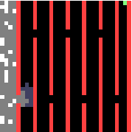
Szenarien
Legende:
  Weiß (Agenten)
  Grün (Zielobjekt)
  Grau (überwachtes Gebiet)
  Blau (maximale Sichtweite)
  (abgebildet sind 32x32 mit 24 Agenten)
Untersuchte Szenarien:
  Säulenszenario
  Szenario mit zufällig verteilten Hindernissen
  Schwieriges Szenario
  16x16 mit 8 Agenten

Slide 13
Sensoren
Erkennung
  Sensordaten werden von classifier erkannt, die jeweils identische Einträge oder Einträge mit Platzhalter “#” besitzen
Beispiel:
Sensordaten
10 00 00 00 . 00 00 11 00 . 00 11 00 11
werden erkannt von z.B.
10 00 00 00 . ## ## ## ## . 00 ## ## ##
## ## ## ## . ## ## #1 00 . 00 11 ## ##
#0 ## ## ## . ## ## 01 ## . ## 11 ## 11
Sensoren:
  Binärsensor für Sichtweite und Überwachungsreichweite
  jeweils in 4 Richtungen
  jeweils für 3 Objekttypen
  → differenzierteres Verhalten
Norden
Westen
Osten
Sichtweite
Süden
Überwachungsreichweite

Slide 14
Zielobjekt und Agenten
Typen des Zielobjekts
  Einfache Richtungsänderung
  Intelligentes Zielobjekt
  Ohne Richtungsänderung
Typen von Agenten
  Zufällige Bewegung
  Einfache Heuristik
  Intelligente Heuristik

Slide 15
Vergleich der Heuristiken (1)
Ergebnis:
  Intelligente Heuristik deutlich besser als einfache Heuristik, besonders bei höheren Geschwindigkeiten
  Knick bei Geschwindigkeit 1, nicht mehr alleinige Verfolgung
Szenario
  Säulenszenario
  Intelligentes Zielobjekt

Slide 16
Vergleich der Heuristiken (2)
Ergebnis:
  Intelligente Heuristik deutlich besser als einfache Heuristik, besonders bei höheren Geschwindigkeiten
  Knick bei Geschwindigkeit 1, nicht mehr alleinige Verfolgung
Szenario
  Säulenszenario
  Zielobjekt mit einfacher Richtungsänderung

Slide 17
Vergleich der Heuristiken (3)
Ergebnis:
  Intelligente Heuristik etwas besser als einfache Heuristik
  Knick bei Geschwindigkeit 1 kaum auszumachen
Szenario
  Szenario mit zufällig verteilten Hindernissen
  Intelligentes Zielobjekt

Slide 18
Vergleich der Heuristiken (5)
Ergebnis:
  Intelligente Heuristik deutlich besser als einfache Heuristik
  Versucht sich von Agenten zu entfernen und erreicht so automatisch den Zielbereich
Szenario
  Schwieriges Szenario
  Zielobjekt ohne Richtungsänderung
  Betrachtung unterschiedlicher Schrittzahlen pro Durchgang

Slide 19
Analyse der lokalen Bewertungsfunktion
Einfache Heuristik
  bewertet Nähe zum Zielobjekt als “gut”
Intelligente Heuristik
  bewertet (zusätzlich) Abwesenheit von Agenten als “gut”
Umsetzung für XCS:
  Wahl intelligenter Heuristik als Modell (beste Qualität)
  Allerdings: Mehrwertige nicht vollständig auf binäre Bewertungsfunktion abbildbar
Bewertungsfunktion:
  Bewertung “1” wenn Zielobjekt in Sichtweite oder kein Agent in Sichtweite,
  Bewertung “0” sonst.

Slide 20
Supervision eXtended Classifier System (SXCS)
Ansatz:
  Speicherung bisheriger Aktionen, direkte Weitergabe bei positiver Bewertung
Erweiterung
  ab- bzw. aufsteigender reward Wert nach Änderung der Bewertung

Slide 21
Vergleich XCS, SXCS
Ergebnisse:
  Knick früher bei 0,7
  SXCS deutlich besser als XCS
  XCS fast wie Algorithmus mit zufälliger Bewegung
Qualitätsdifferenz:
  Differenz der Qualität zur Qualität des Algorithmus mit zufälliger Bewegung

Slide 22
Vergleich XCS, SXCS
Szenario mit zufällig verteilten Hindernissen
Ergebnis:
  Geringe Qualitätsdifferenz für SXCS und XCS
  Großer Anteil blockierter Bewegungen (bis 70%)
Durchführung:
  Abwechselnde Turnier-und proportionale Auswahl (jeweils bei einem Ereignis)
Problem:
  durch Auswahl der besten Regel und ohne Malus für Kollisionen
  Fähigkeiten des Zielobjekts Hindernissen auszuweichen

Slide 23
Vergleich XCS, SXCS (schwieriges Szenario)
Ergebnisse:
  SXCS und intelligente Heuristik gleichauf
  XCS lernt langsamer, ist bei hoher Zahl Probleminstanzen gleichauf
Vergleich:
  8000 Schritte
  Unterschiedliche Zahl Probleminstanzen (= Neustart und Beginn aller Agenten am linken Rand)

Slide 24
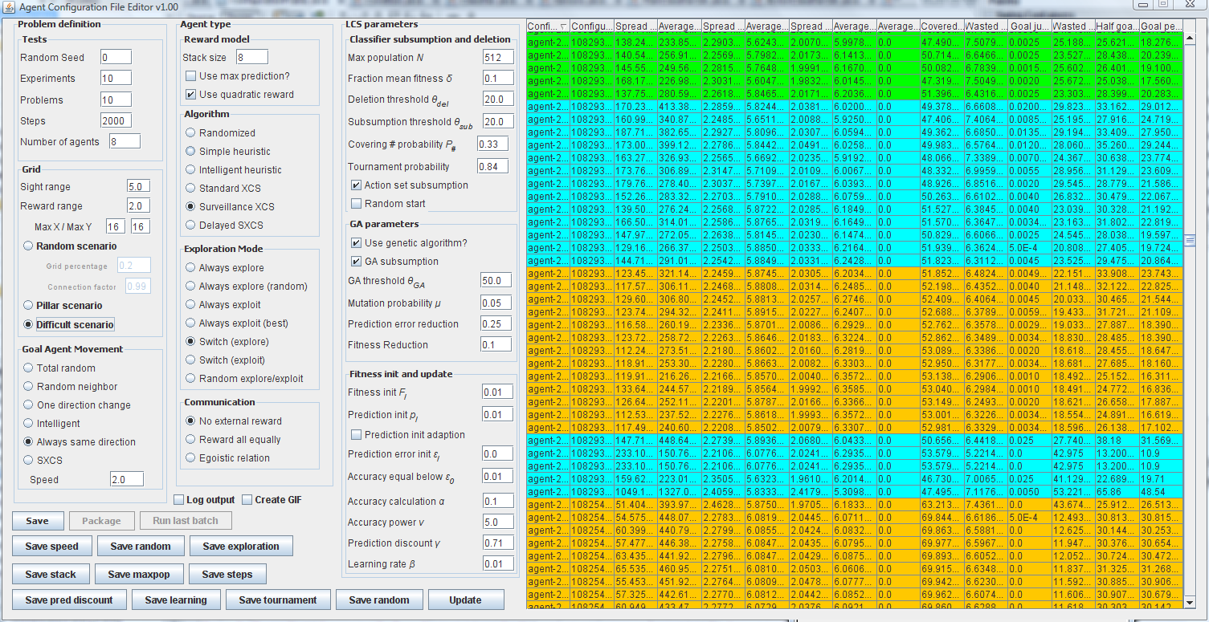
Simulationsprogramm

Slide 25
Ausblick: Delayed SXCS (DSXCS)
Idee:
  Erweiterung des Speichers und verzögerte Bewertung
Vorteile:
  Analyse aller bisherigen Bewertungen möglich
  Zeitgerechte Behandlung von externen Ereignissen (Kommunikation) möglich
Nachteil:
  Verzögerung der Aktualisierung, Agent handelt mit veralteten Werten
Umsetzung:
  Bei einem Ereignis werden nur die errechneten reward Werte gespeichert
  Ist der Speicher eines DSXCS voll wird nur der letzte classifier aktualisiert und entfernt

Slide 26
Ausblick: DSXCS mit Kommunikation (1)
Idee:
  Verhalten von Agenten ohne Kontakt zum Zielobjekt trägt u.U. trotzdem zur Qualität bei
  → Weitergabe der Bewertung an andere Agenten
Problem:
  Ohne Differenzierung entspricht dies z.T. zufälliger Bewertung von Aktionen
  → Gruppenbildung
Gruppenbildung
  Vergleich des Verhaltens gegenüber anderen Agenten
  Bevorzugung von Agenten mit ähnlichem Verhalten
Ergebnisse
  Keine Unterschiede bezüglich der Qualität bemerkbar
  Insgesamt schlechtere Ergebnisse als SXCS
  Allerdings deutlich niedrigere Varianz von individuellen Punktzahlen

Slide 27
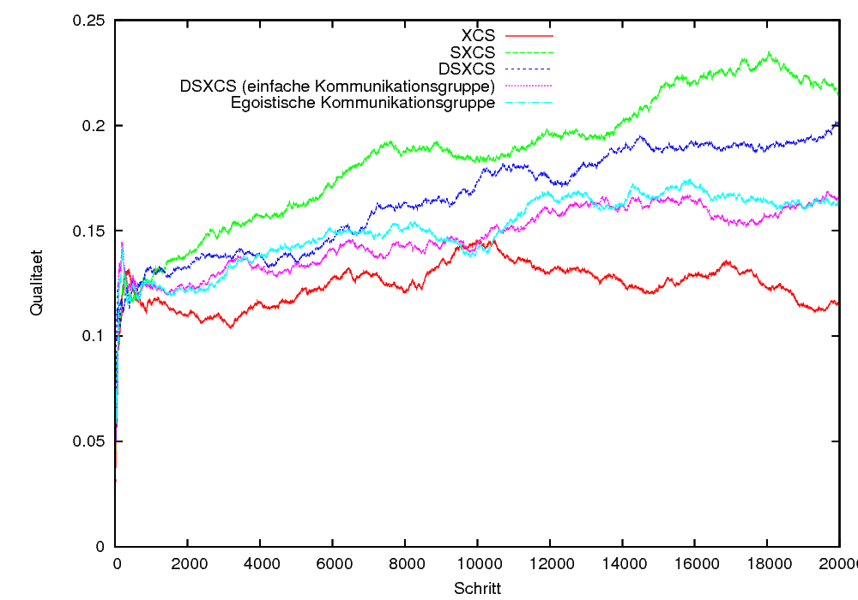
Ausblick: DSXCS mit Kommunikation (2)
Ergebnisse:
Algorithmus | Varianz Punkte | Qualität
XCS | 53,96 | 12,41%
SXCS | 78,51 | 19,03%
DXCS | 72,85 | 16,96%
Einzelne Kom.-Gruppe | 49,73 | 14,91%
Egoistische Kom.-Gruppe | 47,70 | 15,30%

Slide 28
Ausblick: Sonstige Erweiterungen
Bestehendes System:
  Betrachtung der Theorie
  Tiefere Analyse der Ausgabe
  Verbesserung der Auswertung der gespeicherten Aktionen (DSXCS)
  Anpassungsfähigkeit von SXCS testen
  Wechsel zwischen explore/exploit Phasen weiter untersuchen
Erweiterungen:
  Rotation als “Platzhalter”
  Test mit verbesserten Sensoren
  Verwendung mehrwertiger Bewertungsfunktion
  Bessere Heuristiken als Modell und Vergleich (z.B. Einbeziehung von Hindernissen)
  Kommunikation, Austausch von Regeln

Slide 29
Vielen Dank für die Aufmerksamkeit :)

Slide 30
Überblick
Problemstellung und Übersicht zu XCS
Beispiele für multi- und single-step Verfahren in XCS
Markow-Eigenschaft
Überwachungsszenario
Szenarien- und Sensorenbeschreibung
Heuristiken des Zielobjekts und der Agenten
Analyse der lokalen Bewertungsfunktion
XCS-Variante für Überwachungsszenarien (SXCS)
Vergleich XCS Standardimplementation mit SXCS
Demonstration des Simulationsprogramms
Ausblick: Delayed SXCS (DSXCS), DSXCS mit Kommunikation und sonstige Erweiterungen

Slide 31
Grundlegender Ablauf des Classifier Systems
Jeder Agent besitzt Regelmenge
Regel besteht aus Bedingung und Aktion
Input wird mit Bedingung verglichen, Aktion wird ausgeführt
Besonderheit: Bedingungen können aus Wildcards bestehen
  Mehrere passende Bedingungen möglich
  Wähle daraus eine zufällige Regel, gewichtet mit deren Fitness
Fitness einer Regel wird später angepasst
Lernen: Generiere neue Classifier (z.B. mittels genetischer Operatoren, Mutation)

Slide 32
Agent mit intelligenter Heuristik
Zielobjekt in Sicht: Verhält sich wie einfache Heuristik.
Zielobjekt nicht in Sicht: Bewegt sich in zufällige Richtung, in der sich kein Agent befindet.

Slide 33
Intelligentes Zielobjekt
Keine Agenten in Sicht: Bewegt sich zufällig.
Agenten in Überwachungsreichweite: Keine Bewegung in diese Richtung.
Agenten in Sichtweite: Bewegt sich mit 50% Wahrscheinlichkeit nicht in diese Richtung.

Slide 34
Generalisierung: Wildcards
Menge der classifier kleiner (Effizienz)
Vermeidung redundanter Informationen
Beispiel: 1.0111►2 und 0.0111►2
  Benutze # als “wildcard”: #.0111►2
Problem: Verhinderung von Informationsverlust
  Ignoriert wurde bei obigem Beispiel die Rolle der Fitness der beiden Classifier
Offene Frage:
  Je nach Szenario unterschiedliche Arten von Generalisierung denkbar (z.B. Angabe eines begrenzten Zahlenbereichs bei mehr als 2 Belegungsmöglichkeiten)

Slide 35
Generierung neuer classifier
Drei Quellen für neue classifier:
  Covering
    Falls kein Matching für ein Classifier gefunden wurde
    Erstelle neuen, zufälligen Classifier mit passendem Matching
  Genetischer Algorithmus, Mutation
    Crossover zwischen bestehenden Classifiern
    Mutation von bestehenden Classifiern
  Austausch zwischen Agenten
    Crossover oder direkte Kopie
Notes:
Vorteil Niche: wenn nur innerhalb des ActionSet ausgewählt wird, ist unwahrscheinlicher, daß die Nachkommen in einem völlig anderen Bereich des Suchraums liegen. Nur die Fitness sagt dazu nichts aus: Grün plus Rot kann Blau ergeben → geringe Fitness.
Populationsgröße wichtiger Parameter.
Covering auch möglich, wenn nur schlechte Classifier vorhanden sind.

Slide 36
Ereignisse aus Sicht eines Agenten
Mögliche Ereignisse:
  Ziel bleibt außer Sichtweite.
  Ziel bleibt in Sichtweite.
  Ziel wurde gerade aus Sichtweite verloren.
    Absteigende Bestrafung der vorangegangenen Aktionen
  Ziel kommt gerade in Sichtweite.
    Absteigende Belohnung der vorangegangenen Aktionen

Slide 37
Rewardfunktion
Zu erwarten: Verteilung des Rewards in längeren Zeitabschnitten von 0 (Ziel nicht in Sicht) und 1 (in Sicht)
In jedem Zeitabschnitt werden eine Anzahl von Classifier aktiviert und protokolliert
Irrelevant: Ziel momentan in Sicht / nicht in Sicht
Relevant: Ziel kommt in Sicht / Sicht zum Ziel verloren
Reward 1
Reward 0
Zeit
Ziel in Sicht
Ziel verloren
Ziel wieder in Sicht

Slide 38
Rewardfunktion
Ziel kommt in Sicht (oder wird es aus der Sicht verloren)
  Annahme: Protokollierten Aktionen seit dem letzten Ereignis waren absteigend daran beteiligt
  Belohnung der zugehörigen Classifier
Tatsächlich vergebener Reward an einzelne Classifier
Reward 1
Reward 0
Zeit
Ziel in Sicht
Ziel verloren
Ziel wieder in Sicht

Slide 39
Verteilung des Rewards zwischen Agenten
Problem:
  Kollaboration wird nicht honoriert
  Keine globale Organisationseinheit
In einem Netz aus Agenten müsste jeder Agent abhängig von der Aufenthaltswahrscheinlichkeit des Ziels im überwachten Gebiet belohnt werden.
  Problem: Bewegung des Ziels ist grundsätzlich unvorhersehbar
    Aufenthaltswahrscheinlichkeit unbekannt
  Idee:
    Bildung lokaler Populationen
    Verteilung des Rewards innerhalb der jeweiligen Population

Slide 40
Mögliche Probleme der Idee
Homogenisierung der Regeln wird begünstigt.
Aufwand zur Bestimmung des Verwandtschaftsgrads
Begrenztheit der Kommunikationsmittel
Gewisse Verzögerung bis sich Information ausgebreitet hat
Aber:
  Keine Übertragung der Sensorinformation nötig
  Kommunikation ist selten notwendig
  Nicht zeitkritisch, sofern bisher aktivierte Classifier protokolliert werden
    Weitertransport des Rewards von Agent zu Agent
    Markierung mit Timestamp

Slide 41
Ablauf der Simulation

Slide 42
Auswahlart (evtl)

Slide 43
SXCS (1)
- Speicherung vergangener Aktionen
- Einführung von positiven und negativen Ereignissen
- Verteilen der Bewertung an vergangene Aktionen

Slide 44
SXCS (2)
Nachbildung der sukzessiven Weitergabe (XCS) durch ähnliche Funktion mit Nullpunkt
→ Quadratische Funktion

Slide 45
SXCS (3)
Ablauf und Fehler beim neutralen Ereignis

Slide 46
Stackgröße bei SXCS (1)

Slide 47
Stackgröße bei SXCS (2)

Slide 48
Vergleich der Heuristiken (4)
Ergebnis:
  Intelligente Heuristik etwas besser als einfache Heuristik
  Knick bei Geschwindigkeit 1 kaum auszumachen
Szenario
  Szenario mit zufällig verteilten Hindernissen
  Zielobjekt mit einfacher Richtungsänderung

